Slide 1

华东师范大学2022年上海市综合评价录取学校考核考生操作手册
2022年7月

Slide 2




考试前准备
√ 下载安装 腾讯会议 客户端软件
电脑（Windows、Mac）、智能手机
√ 获取 腾讯会议 会议信息
会议号（9位数字）、参会密码
会议时间 由招生办公室准考证通知（报到）、短信/站内信通知（正式面试）
√ 网络和设备要求
建议使用有线宽带（2 Mbps以上）或较好WIFI环境下
使用含摄像语音功能的笔记本电脑、外联摄像头和麦克风的台式电脑、智能手机进行考试

Slide 3
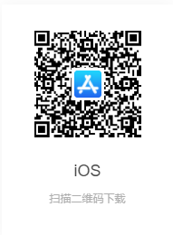
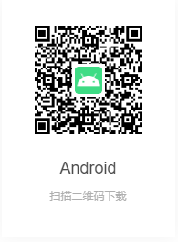
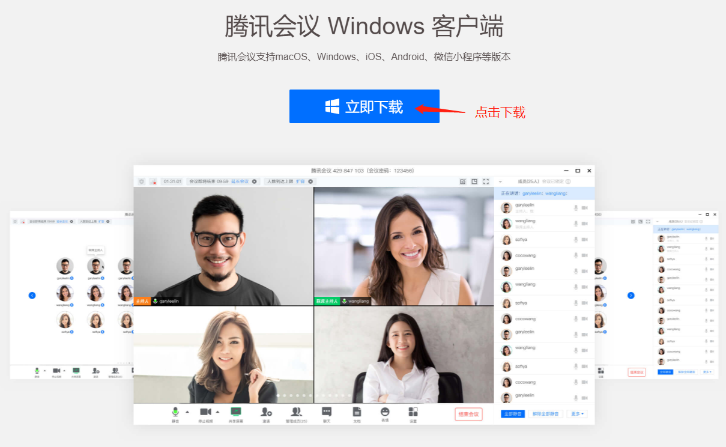
腾讯会议
客户端下载
下载地址https://meeting.tencent.com/download-center.html?from=
手机下载
电脑下载
Mac扫码或通过链接进入App Store直接下载

Slide 4
总览
7月31日
8月1日
9:00-11:30
8月1日
14:00-21:00
下载准考证（了解报到时间、会议号、密码）。
登录腾讯会议报到室，核对身份证、准考证
查看《考生须知》，签订诚信考试承诺书（邮箱发送给招办）。
按照《考生须知》设置好网络、计算机、手机、摄像头、麦克风、腾讯会议（账号）等软硬件条件。
在考务员的指导下调整好网络、计算机、手机、腾讯会议（账号）
公布上海综合评价录取结果。
8月2日
注意查收正式面试的会议号、密码和考核时间（手机短信）。如未收到相关短信，请及时登录教育部阳光高考特殊类型招生信息服务平台（网址：https://bm.chsi.com.cn/），然后选择“综合评价”项目进行查看站内信。
8月3日前后
在考核时间内登录正式面试会议室，调整软硬件设施，等待考务员邀请进考场
完成考试面试

Slide 5
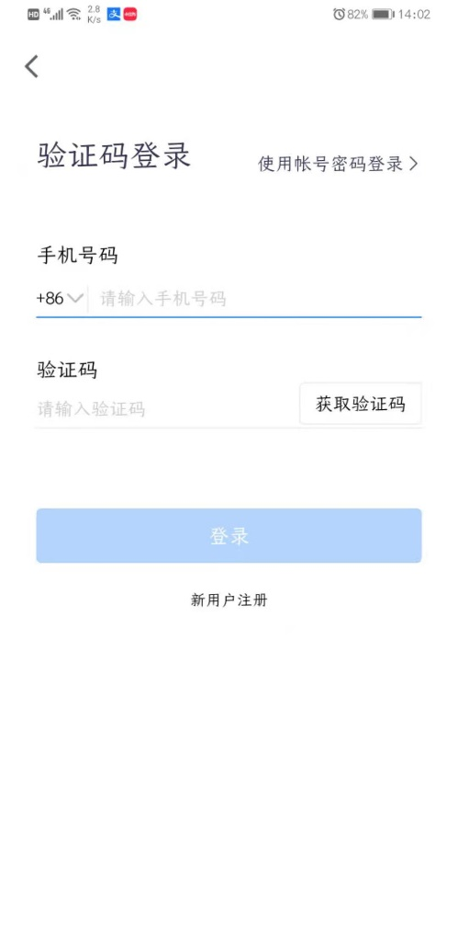

加入会议验证
没有登录的情况加入会议后，需要您填写手机号码进行验证码验证
*因为有两个机位，所以需使用两个手机账号登录不同机位

Slide 6
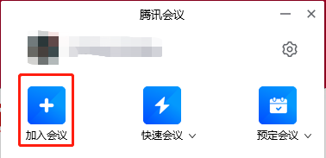
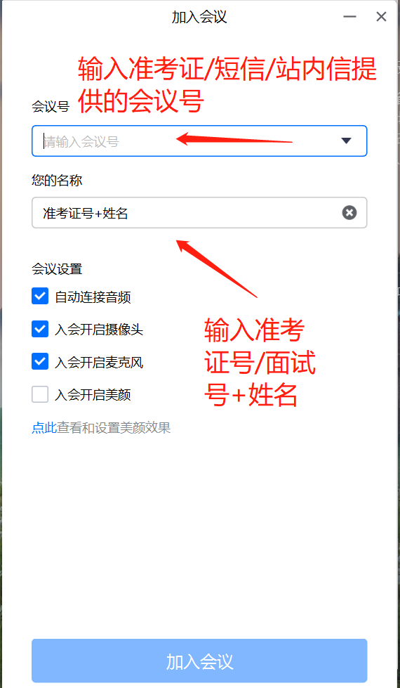
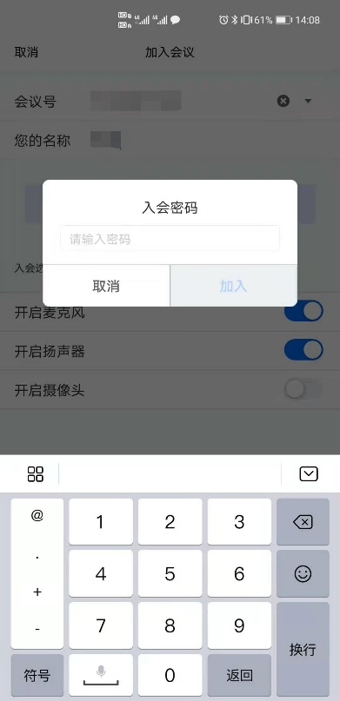
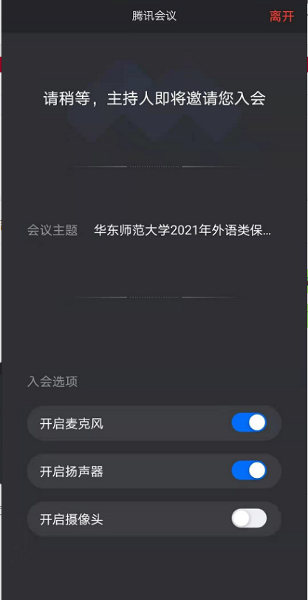
进入腾讯会议
电脑进入腾讯会议
① 打开腾讯会议，使用手机号登录，然后选择“加入会议”
④进入等候室页面，等候考务员同意加入、报到室/考场室。
② 输入准考证/短信/站内信告知的会议号。
③ 输入密码

Slide 7
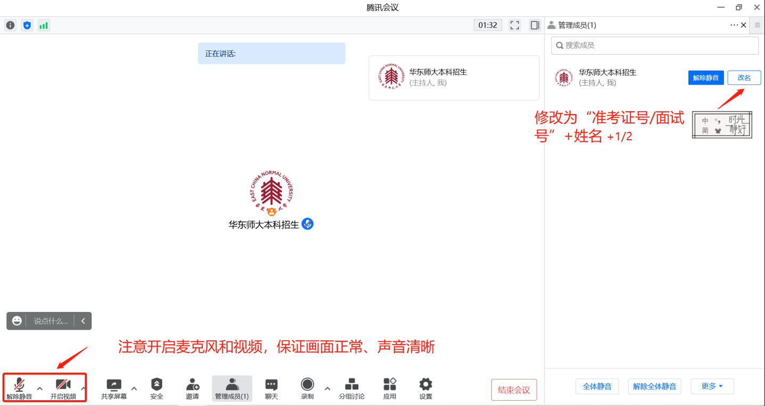
腾讯会议主界面

Slide 8
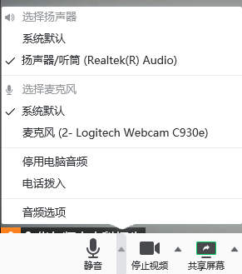





麦克风和摄像头
（音频和视频按钮的含义）
未连接麦克风，点击启动麦克风
麦克风已静音，点击打开麦克风
麦克风已打开，可以说话，点击后静音
摄像头已关闭，点击后打开摄像头
点击音频、视频按钮右侧箭头 打开菜单在多个音频设备、摄 像头之间切换可解决听不到声 音等问题
摄像头已打开，点击后关闭摄像头

Slide 9

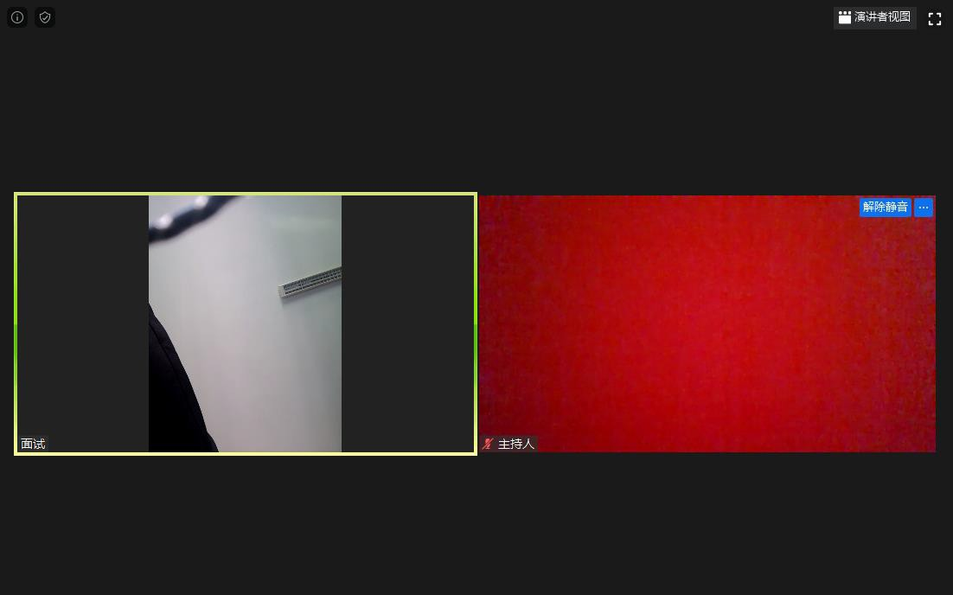
调整画面显示方式
“演讲者视图” 切换视频展示方式

Slide 10
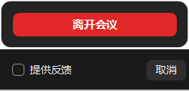
结束和离开会议
1，电脑离开会议
结束、离开会议

Slide 11
常见问题
Q：腾讯会议的会议号和密码在哪里获得？
A： 请等待招生办公室的通知，7月31日注意下载准考证获取报到会议号和密码；报到当天（8月1日）下午注意获取（短信或站内信）正式面试会议室号和密码。
Q：进入腾讯会议听不到声音怎么办？
A：在Windows、Mac系统的腾讯会议客户端窗口，左下角两个按钮用于控制音频（麦克风）和 视频（摄像头）。
进入会议室后，需要“连接语音”否则无法听到声音。如需说话，需点击取消静音按钮，确保 麦克风图标上没有红色斜杠，这时才能听到您说话。
同样的，对于摄像头，需要点击左下角“启动视频”按钮，确保摄像头图标上没有红色斜杠， 才能看到您的画面。
如果电脑上连接了多个摄像头、麦克风、音响，需要点击音视频图标右侧小箭头，在菜单中选 择正确的摄像头和音频设备。
Q：面试过程中出现卡顿、故障怎么办？
A：建议通过腾讯会议-文本聊天功能实时反馈。
若声音中断、看不到画面，一般是网络或设备问题，尝试重启腾讯会议客户端（非严重情况，不要重启腾讯会议客户端！）。
Q：若您参考本手册仍然无法使用，请在面试之前的工作时间内电话联系我们。
A：021-62232212

